Slide 1
Corso di Genetica
-Lezione 4-
Cenci

Slide 2
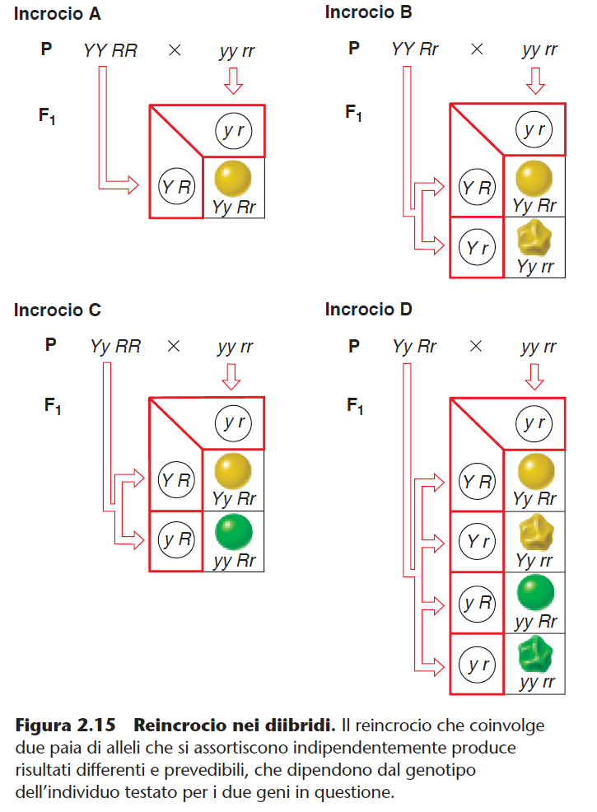
giallo liscio
giallo liscio
?
?
?
giallo liscio
giallo liscio
?
?
?
?
?
?

Slide 3
Concetti Essenziali
Unità discrete chiamate geni controllano la comparsa dei caratteri ereditati.
I geni sono costituiti da forme alternative chiamate alleli che sono responsabili della manifestazione delle differenti forme di un carattere.
Le cellule somatiche degli organismi che si riproducono sessualmente portano due copie di ciascun gene. Quando le due copie di un gene sono costituite dallo stesso allele, l’individuo è omozigote per quell’allele. Quando le due copie sono differenti, l’individuo è eterozigote per quelli alleli.
Il genotipo è una descrizione della combinazione allelica delle due copie di un gene presenti in un individuo. Il fenotipo è la forma che si osserva delcarattere espresso da un individuo.

Slide 4
Concetti Essenziali
Un incrocio tra due linee parentali (P), pure per una coppia di alleli alternativi di un gene, produrrà una prima generazione filiale (F1) di ibridi eterozigoti.
Il fenotipo espresso da questi ibridi è determinato dall’allele dominante della coppia, e questo fenotipo è uguale a quello espresso dagli individui omozigoti per l’allele dominante.
Il fenotipo associato con l’allele recessivo ricomparirà solo nella generazione F2 negliindividui omozigoti per questo allele.
Negli incroci trala F1 eterozigote, i fenotipi dominante e recessivo appariranno nella generazione F2 nel rapporto 3:1.

Slide 5
Concetti Essenziali
Le due copie di ciascun gene segregano durante la formazione dei gameti. Come risultato, ciascun uovo e ciascun spematozoo o granulo pollinico contiene solo una copia, e quindi, solo un allele, di ciascun gene. I gameti maschili e femminili si uniscono casualmente al momento della fecondazione. Mendel descrisse questo processo come legge della segregazione.
La segregazione degli alleli di un qualsiasi gene è indipendente dalla segregazione degli alleli di un altro gene.
Mendel descrisse questo processo come la legge dell’assortimento indipendente. Secondo questa legge, gli incroci tra diibridi Aa Bb della F1 genereranno progenie F2 con rapporto fenotipici di 9(A–B–) : 3(A–bb) : 3(aa B–) : 1(aa bb)

Slide 6
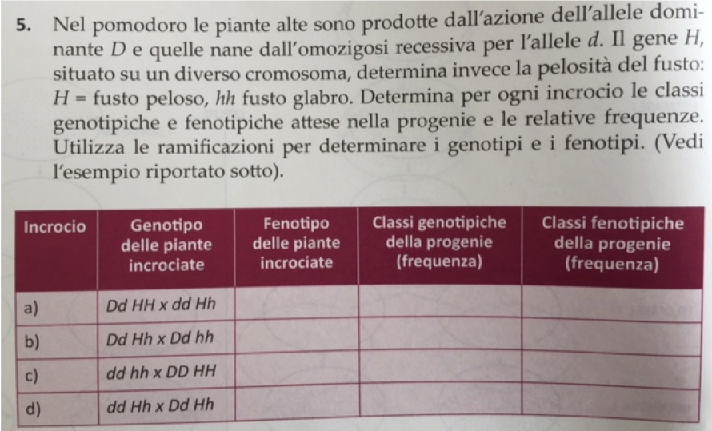

Slide 7
Una bambina decise di incrociare porcellini d’India per la sua esperienza di scienze. Comprò un maschio con pelliccia liscia e nera e una femmina con pelliccia bianca e riccia e li incrociò. Alla prima generazione di 8 cuccioli osservò solo animali con pelliccia nera e riccia. Dalla seconda cucciolata con gli stessi genitori ottenne 7 animali, sempre con pelliccia nera e riccia. La F2 della prima cucciolata mostrava una varietà di mantelli: su 125 porcellini, 8 mostravano mantello bianco e liscio, 25 nero e liscio, 23 erano bianchi e 69 neri e ricci.
Come sono ereditati I caratteri per il colore ed il tipo di mantello?
Quali fenotipi e in quali proporzioni la studentessa avrebbe dovuto aspettarsi se avesse incrociato una femmina bianca e liscia della F2 con un maschio della F1?

Slide 8
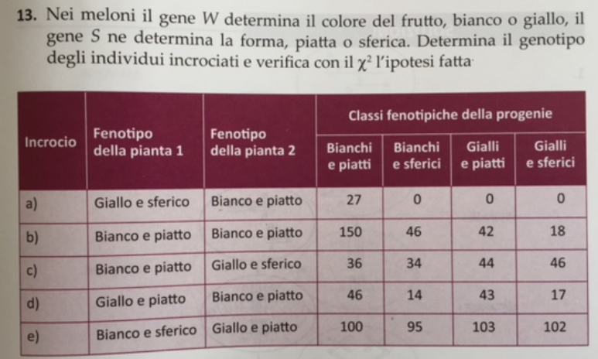

Slide 9
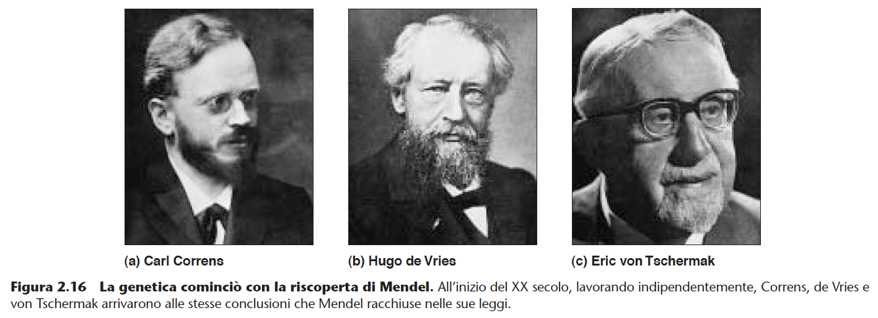
Per ben 34 anni, le leggi di Mendel rimasero ignorate: non sperimentate, non confermate e non applicate. Poi nel 1900, 16 anni dopo la morte di Mendel, Carl Correns, Hugo de Vries e Erich von Tschermak, indipendentemente l’uno dall’altro, riscoprirono e diedero atto del suo lavoro

Slide 10
L’eredità mendeliana dell’uomo
Sebbene molti caratteri nell’uomo si trasmettano chiaramente nelle famiglie, la maggior parte non mostra un modello mendeliano semplice d’eredità
Esistono pochi caratteri governati da un singolo gene nella specie umana e spesso sono la causa di un’anormalità che è disabilitante o sfavorevole per la vita.

Slide 11
